Slide 1
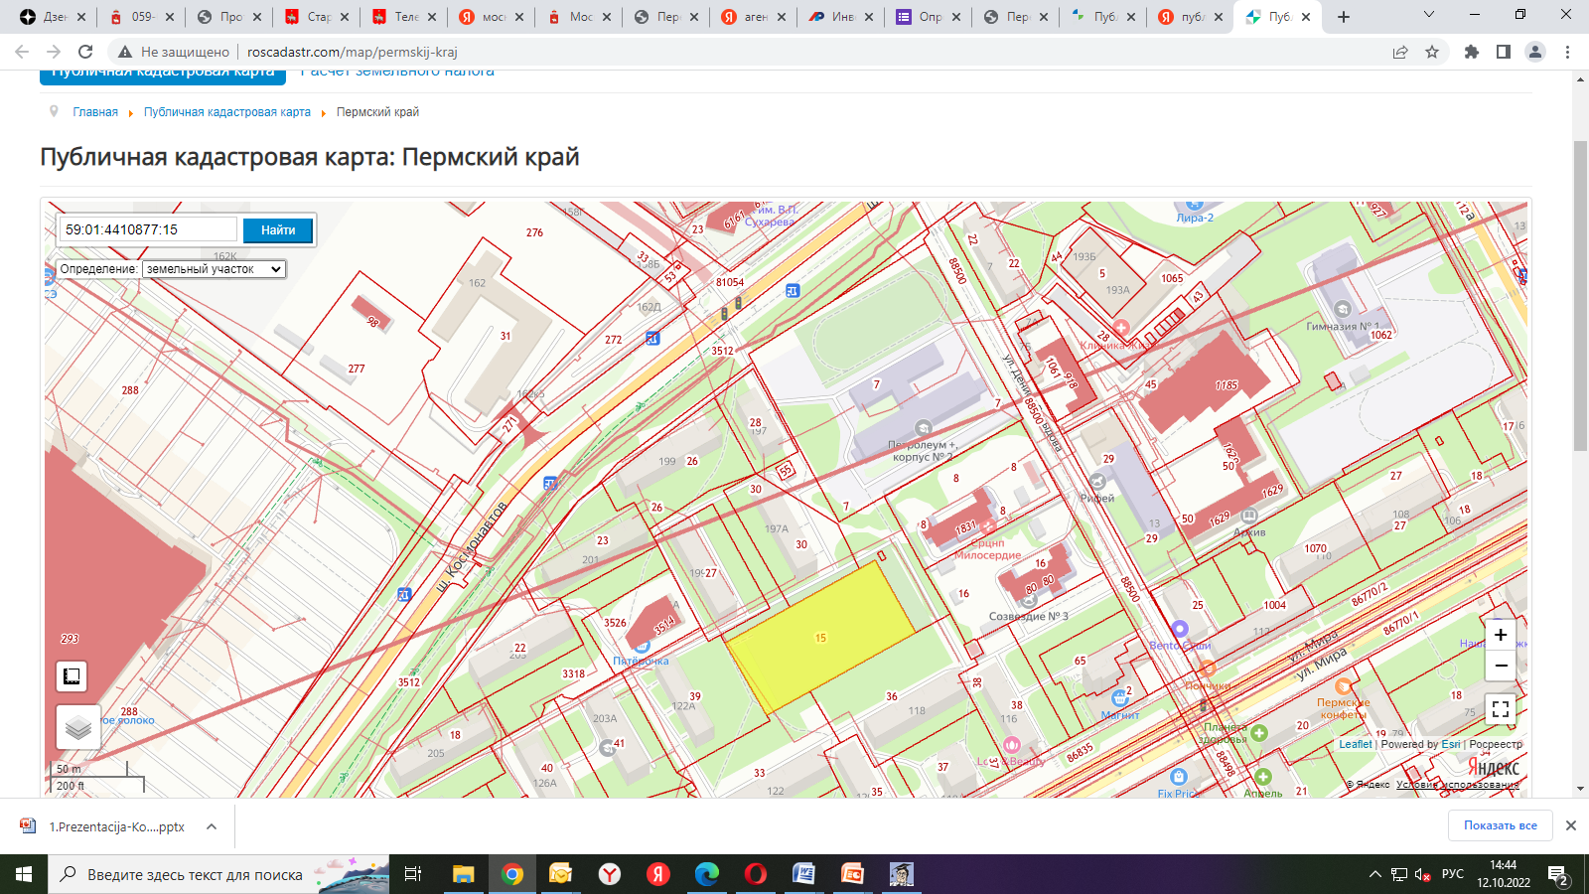
Земельный участок по адресу: г. Пермь, Индустриальный район, ш.Космонавтов, 195 / ул.Дениса Давыдова,8
Кадастровый номер земельного участка 59:01:4410877:15,
Площадь земельных участков – 5800 кв.м.
Форма собственности – муниципальная;
Площадка расположена в микрорайоне Балатово Индустриального района;
Окружение площадки – жилые дома, школа;
Градостроительный регламент – зона спортивных и спортивно-зрелищных сооружений (ЦС-3);
Виды разрешенного использования – спорт (5.1), обеспечение спортивно-зрелищных мероприятий (5.1.1);
Площадка расположена в жилом районе;
В направлении «Центр» можно доехать автобусами №№ 3,10,55,104, 108, 120, трамваями №№11,12.
Мероприятия, необходимые для реализации проекта:
-Внесение изменений в проект планировки территории.

